Slide 1
Почётные граждане Ногинского муниципального района
Муниципальное бюджетное общеобразовательное учреждение средняя общеобразовательная школа №30 имени А.И.Колдунова
Подготовила:
Классный руководитель 9 «В» Кутоманова Е.М.
2014-2015 учебный год

Slide 2
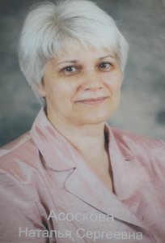
Асоскова Наталья Сергеевна
Заместитель руководителя администрации Ногинского муниципального района, Начальник Управления образования Ногинского муниципального района
Родилась в 1950 г. в г. Ногинске. Образование – Орехово-Зуевский педагогический институт (1972 г.). Трудовую деятельность начала учителем математики в СОШ № 1, через 15 лет стала директором этой школы. В 1987 г. назначена заведующей ГОРОНО Исполкома Ногинского горсовета. С 2002 г. и по настоящее время – заместитель руководителя администрации Ногинского муниципального района.

Slide 3
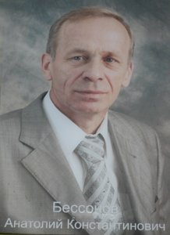
Бессонов Анатолий Константинович
Директор ГУП МО «Автоколонна 1783»
Родился в 1953г. Образование – высшее, Московский автомобильно-дорожный институт (1976 г.). С 1976 г. начал трудовую деятельность на производстве и сегодня директор одного из самых крупных автотранспортных предприятий Московской области - Автоколонны № 1783 г. Ногинска. Является членом Политсовета Ногинского районного местного отделения политической партии "Единая Россия", в 2005 году избран в Совет депутатов города Ногинск. В 1999 году присвоено звание "Почетный работник "Мострансавто" , много Почетных грамот и благодарностей от руководства района и города, руководителей общественных организаций, депутатов, министра, награжден Национальной общественной премией транспортной отрасли России «Золотая колесница»(2007 г.).

Slide 4
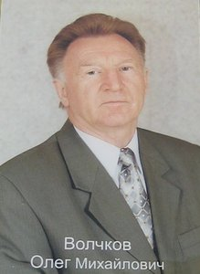
Волчков Олег Михайлович
Директор ЗАО «Ногинский завод резинотехнических изделий», Заместитель Председателя Совета депутатов, Председатель Совета директоров Ногинского муниципального района
Родился 26 ноября 1940 г. Образование - Московский текстильный институт. Работал инструктором, вторым секретарем Ногинского горкома КПСС, первым заместителем председателя исполкома Ногинского горсовета, а с 1987 г. - директор ЗАО «Ногинский завод резинотехнических изделий». Награжден медалями «В память 850 лет Москвы», «Мастер менеджмента», «Энциклопедия «Лучшие люди России», «За укрепление боевого содружества», «300 лет Российского флота», «200 лет МВД России», дипломом и медалью «BISINESS LEADER-2000», медалью имени первого трижды Героя Советского Союза А.Н. Покрышкина, призом «Лидер индустрии-98», знаками «За заслуги перед Московской областью», «Отличник физической культуры и спорта РФ», «За заслуги в развитии физической культуры и спорта», орденом Петра Великого II степени, нагрудным знаком МЧС России «За заслуги», дипломом «Генеральный директор-2000». Удостоен званий «Заслуженный работник текстильной и легкой промышленности РФ», «Лауреат ВВЦ» и «Лучший менеджер XXI века».

Slide 5
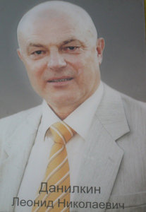
Данилкин Леонид Николаевич
Родился 3 июня 1948 года в городе Омске. В 1957г. переехал с родителями в Ногинск. Закончив десятую школу, поступил во Всесоюзный заочный политехнический институт. Четверть века он работал в Ногинских электрических сетях, с 1986 года занимал пост директора Ногинских электросетей филиала АО «МОСЭНЕРГО». С 1971 года по 1979 год и с 1987 года по 2007 г. избирался в совет депутатов Ногинского муниципального района. Награжден почетными званиями: «Заслуженный работник Единой энергосистемы России», «Заслуженный работник Минтопэнерго», «Почетный энергетик РФ», «Отличник физкультуры и спорта РФ». Решением координационного комитета Международной программы "Партнерство ради прогресса" он удостоен звания "Директор года - 2001", а Ногинским электросетям вручен "Золотой эталон" - символ надежности, стабильности и успеха.

Slide 6
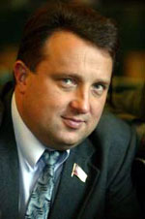
Бусов Юрий Васильевич
Глава муниципального образования "Город Электроугли Московской области"
Родился 31 июля 1963 года. Образование - высшее. Окончил Международный институт экономики и права; Российскую академию государственной службы при Президенте Российской Федерации. Кандидат педагогических наук.
С 1982 г. по 1994 г. служил в Вооруженных Силах, с 1994 г. по 1997 г. - депутат Совета депутатов Балашихинского района, а с 1997 г. по март 2007 г. - депутат Московской областной Думы, председатель Комитета по вопросам правоохранительной деятельности, безопасности и военнослужащих. С марта 2007 г. - Депутат Совета Депутатов Ногинского муниципального района, заместитель председателя Совета Депутатов Ногинского муниципального района. С 26 апреля 2007 года - исполняющий обязанности Главы города Электроугли. 2 сентября 2007 года избран Главой муниципального образования «Город Электроугли Московской области». Председатель координационного Совета общественных приемных полномочного представителя Президента Российской Федерации в Центральном федеральном округе по Ногинскому району, г. Черноголовка и г. Электросталь. Заслуженный работник физической культуры, спорта и туризма Московской области. Почетный гражданин города Электроугли и города Ногинск. Награжден знаками отличия Губернатора Московской области «За заслуги в сфере законодательства Московской области», «За полезное», Почетным знаком Московской областной Думы "За вклад в развитие законодательства". Женат, имеет двоих детей.

Slide 7
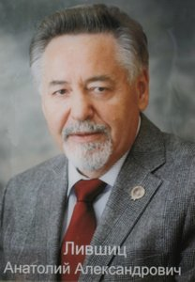
Лившиц Анатолий Александрович
Заместитель руководителя администрации Ногинского муниципального района, Заслуженный врач РСФСР, доктор медицинских наук.
Родился в 1944 году. Образование - Хабаровский медицинский институт (1968 г.). Свою трудовую деятельность начал в с. Тахта Хабаровского края в должности врача-психиатра, а с 1971 года работает в системе здравоохранения Ногинского района, в начале – врачом-наркологом, заведующим диспансером, главным врачом психиатрической больницы, с 1986 года – возглавляет здравоохранение Ногинского района. С 2003 года как заместитель Главы района, а далее заместитель руководителя администрации Ногинского муниципального района курирует вопросы здравоохранения и социальной защиты населения. Указом Президиума Верховного Совета РСФС в 1989 году за заслуги в области здравоохранения Анатолию Александровичу присвоено почетное звание «Заслуженный врач РСФСР», в 1997 году – награжден Орденом Почета, неоднократно награждался грамотами Министерства здравоохранения СССР, РСФСР, РФ, Московской области, поощрялся руководящими органами общественных организаций. В 2005 году награжден Знаком Губернатора Московской области «За Полезное». А.А. Лившиц - лауреат Международной Премии « Профессия- жизнь» в области медицины, индустрии здоровья и сохранения среды обитания человека в номинации «За верность профессии». Награжден орденом «Честь Доблесть Созидание Милосердие».

Slide 8
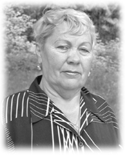
Лукашина Галина Сергеевна
Директор
МСКОУ Глуховской школы-интерната №2
Родилась 20 июня 1932 г. в Саратовской области. Образование — высшее, Ереванский Государственный русский педагогический институт имени А.А. Жданова (1956 г.). Педагогическую деятельность начала с ГОРОНО, с октября 1959 г. – заведующая учебной частью Глуховской школы - интерната № 2. С 1964 г. возглавляет эту школу.

Slide 9
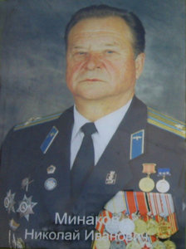
Минаков Николай Иванович
Полковник запаса
Родился в 1935 г. в подмосковном посёлке Дорохово. Учился в Харьковском авиационном училище. Более 36 лет отдал службе в Вооружённых Силах. Из них 16 был командиром полка и начальником Ногинского гарнизона. Прошёл путь от лейтенанта до полковника. В 1992 году Николай Иванович по болезни уволился из армии. Четыре года был помощником депутата Николая Столярова. В 1995 году, в канун Дня Победы, ему присвоили звание Почётного гражданина города Ногинска. С 1999 года Николай Иванович возглавлял Центр допризывной подготовки молодёжи. Здесь с учащимися 10-11 классов, студентами техникумов, а также теми, кто нигде не работает и не учится, но должен служить в армии, занимаются строевой, огневой, инженерной, топографической, медицинской, противопожарной подготовкой. Юноши изучают принципы гражданской обороны, Устав Вооружённых Сил. Свою работу Минаков очень любит и считает её крайне важной. Надо, чтобы юноши шли в армию, вступали в жизнь подготовленными, сильными, могли постоять за себя, за нашу страну. Женат, имеет двоих детей. Николай Иванович Минаков награждён тремя орденами: Красной Звезды, “За службу Родине в Вооружённых Силах” (второй и третьей степени), 16 медалями. В том числе в мирное время он был удостоен медали “За боевые заслуги”.

Slide 10
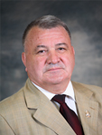
Ситников Николай Николаевич
Ситников Николай Николаевич родился 26 сентября 1943 года в городе Ногинске Московской области, окончил среднюю школу № 14 и в июне 1962 года был призван на службу в ряды Советской Армии. После демобилизации работал на чулочной фабрике, проявив себя грамотным, активным и ответственным работником, был избран секретарём комсомоль­ской организации Ногинской чулочной фабрики.
В октябре 1966 года по направлению Ногинского ГК КПСС и отдела милиции исполкома Ногинского городского Совета народных депутатов был направлен на учёбу в Каунасскую специальную среднюю школу милиции. Окончив школу с отличием, работал в Ногинском отделе милиции оперативным уполномочен­ным уголовного розыска. В 1975 году с отличием окончил Ленинградское высшее политическое училище.
С апреля 1976 года по октябрь 1978 года работал заместителем начальника Купавинского отдела милиции по политической части, а с 1978 года - заместителем начальника Ногинского отдела внутренних дел по политической части. Проявив себя инициативным и перспективным сотрудником, в 1985 году Ситников Николай Николаевич был назначен начальником Управления внутренних дел Ногинского района. Возглавляя Управление внутренних дел Ногинского района на протяжении 19 лет, Николай Николаевич заслужил авторитет, как среди сотрудников Управления, так и среди руководителей организаций, предприятий и учреждений Ногинского района.
За заслуги перед государством, достижения в области обеспечения законности, правопорядка, общественной безопасности, защиты прав и свобод человека и гражданина Ситников Николай Николаевич награждён именным оружием МВД РФ, медалями «За безупречную службу» I, II, III степени, «За отвагу на пожаре», ему присвоены почётные звания «Заслуженный работник МВД СССР», «Заслуженный юрист РФ», неоднократно поощрялся наградами Губернатора Московской области и ведомственными наградами.
За высокие показатели в оперативно-служебной деятельности, долголетнюю и безупречную службу, добросовестное отношение к выполнению служебных обязанностей решением Совета депутатов Ногинского района Московской области от 17.08.2001 № 242/39 Ситникову Николаю Николаевичу присвоено звание «Почётный гражданин города Ногинска Московской области».

Slide 11
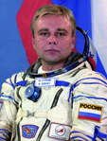
Сураев Максим Викторович
Космонавт-испытатель
Сураев Максим Викторович родился 24 мая 1972 года. В 1989 году Максим Сураев окончил 10 классов средней школы № 5 города Ногинска Московской области и поступил в Качинское высшее военное авиационное училище лётчиков имени А.Ф. Мясникова, которое он окончил с отличием в 1994 году по специальности «Командно-тактическая истребительная авиация». В 1997 году с отличием окончил Военно-воздушную инженерную академию имени профессора Жуковского по специальности «Исследования, испытания и применение авиационной техники и вооружения» и в этом же году - Российскую академию государственной службы при Президенте Российской Федерации по специальности «Юриспруденция».
В отряд космонавтов Центра подготовки космонавтов имени Ю.А. Гагарина Максим Викторович пришёл в 1997 году. После прохождения курса общекосмической подготовки в ноябре 1999 года ему присвоена квалификация «Космонавт-испытатель».
После долгих тренировок и предполётных экзаменов, которые он сдал на «отлично», 10 сентября 2009 года полковник Сураев Максим Викторович был утверждён Межведомственной комиссией в качестве командира корабля «Союз ТМА-16» и члена экипажа 21Y22 основных экипажей МКС вместе с американским астронавтом Джеффри Уилльямсом и космическим туристом из Канады Ги Лалиберте.
30 сентября 2009 года экипаж стартовал и 2 октября 2009 года успешно пристыковался к Международной космической станции. 18 марта 2010 года экипаж приземлился на землю.
Сураев Максим Викторович - первый отечественный космонавт, который вёл свой блог во время полёта.

Slide 12
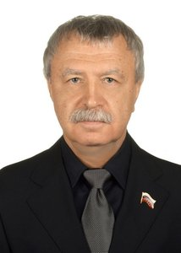
Хлебников Владимир Валентинович
Председатель Совета Ногинского городского потребительского общества
Родился 23 января 1947 г. в Ногинске. Трудовую деятельность начал в 1963 г. на Истомкинской прядильно-ткацкой фабрике, потом работал в Ногинском райпотребсоюзе, с 1998 г. и по сей день является Председателем Совета Ногинского городского потребительского общества, а с января 2009 года я был избран также генеральным директором ООО «Богородское потребительское общество». В 2005 году был избран Депутатом Совета депутатов муниципального образования «Городского поселения Ногинск Московской области». Состоит в Всероссийской политической партии «Единая Россия» и является членом Политического совета местного отделения Партии «Единая Россия».

Slide 13
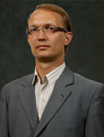
Шаманский Евгений Владимирович
Предприниматель
Шаманский Евгений Владимирович родился 15 августа 1969 года в городе Калининграде Московской области. В 1984 году окончил среднюю школу № 1 города Калининграда. В 1996 году получил высшее образование, окончив Институт Современного Бизнеса по специальности «Экономика и управление предприятием». Евгений, Владимирович является учредителем общества с ограниченной ответственностью «ЖИВЫЕ ДИВАНЫ», а также компаний «МООН», «МООН-ДИЗАЙН» и «МООН-ИНВЕСТ», которые успешно развиваются в условиях современного рынка.
В настоящее время по инициативе Шаманского Е.В. разработана и претворяется в жизнь программа восстановления одного из истори­ческих мест города Ногинска - Глуховского парка. Ведутся комплексные работы по благоустройству и облагораживанию территории парка, а также реставрации расположенного в нём дома А.И. Морозова. Активно проводится очищение Черноголовского пруда. В Глуховском парке функционирует лодочная станция, оснащённая лодками и катамаранами, действует летнее кафе, работают аттракционы для детей, создан вольер для экзотических птиц, виварий для животных, построена беседка для отдыха.
В 2002 году за многолетнюю плодотворную деятельность и большой вклад в социально-экономическое развитие Московской области Евгений Владимирович Шаманский награждён Почётной грамотой Губернатора Московской области. В 2003 году - медалью Русской православной церкви Святого благоверного князя Даниила Московского. В 2008 году награждён знаком Губернатора Московской области «За труды и усердие». Является лауреатом премии Добрый Ангел мира.

Slide 14
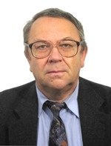
Фортов Владимир Евгеньевич
Вице-президент
Российской Академии Наук
Родился 23 января 1946 г. в Ногинске. Образование - Московский физико-технический институт (1968 г.). Трудовая деятельность началась с 1971 г. – Институт химической физики АН СССР (г. Черноголовка), с 1986 - 1992 гг. – заведующий отделом в Институте высоких температур РАН, 1992 – 1999 гг. – директор НИЦ теплофизики импульсных воздействий ОИВТ РАН, 1999 - 2007 гг. – директор Института теплофизики экстремальных состояний РАН, с 2007 г. – директор ОИВТ РАН, 1993 - 1997 гг. – первый Председатель Российский фонд фундаментальных исследований, с 1996 г.– Председатель Комиссии РФ по делам ЮНЕСКО, 1996 - 1998 гг – заместитель Председателя Правительства РФ, Председатель Государственного Комитета РФ по науке и технической политике, Министр науки и технологий РФ, с1996 – по н/в. – Вице - Президент РАН. Международные премии: им. П. Бриджмена по физике и технике высоких давлений, им. М. Планка и Х. Альфвена за пионерские работы в области физики неидеальной плазмы, международная золотая медаль им. А. Эйнштейна за выдающийся вклад в развитие физической науки и международного сотрудничества, им. Л.П. Карпинского за работы в области теплофизики, им. Дж. Дюваля Американского физического общества в области физики ударных волн. Госпремии СССР и РФ, премии Правительства РФ, орден "За заслуги перед Отечеством" III, IV степеней, орден Трудового Красного Знамени, орден Почёта, орден Почетного Легиона Франции, Германский Крест за заслуги перед ФРГ. Член зарубежных университетов, академий и научных обществ: Национальная академия инженерных наук США, Королевская инженерная академия наук Великобритании, Шведская Королевская инженерная академия наук, Европейская академия наук, Академия наук и искусств Франции, Международная академия астронавтики, Университет г. Росток, Германия, Университет г. Севилья, Испания, Международное планетарное общество, Американское физическое общество, Германское Научное общество им. Макса Планка.

